Slide 2
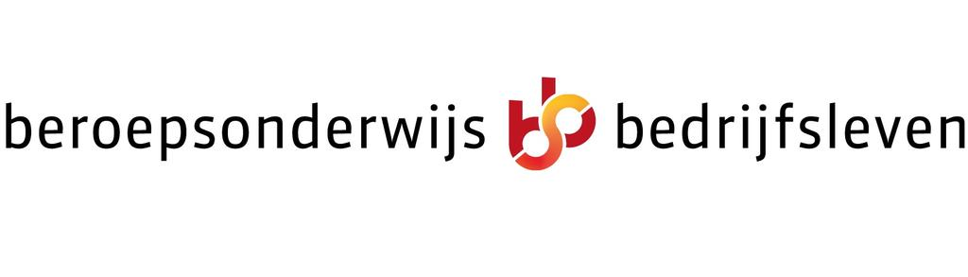
praktijkopleider
k
Keuzedeel MBO

Slide 3
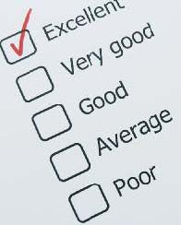
beoordelen
Wat is beoordelen?

Slide 4
beoordelen
Wat is beoordelen?
Beoordelen (ww):
bespreken, censeren, een oordeel vellen, evalueren, inzien, jureren, oordelen over, opvatten, recenseren
afmeten, bevinden, bezien, inschatten, overzien, ramen, schatten, taxeren, toetsen

Slide 5
Beoordeling en cultuur
Westerse cultuur:
        Goed werk is vanzelfsprekend
        Kritiek op iets wat ons niet zint
De leerling:
        Behoefte aan waardering
        Willen weten hoe ze het doen
        Hechten waarde aan praktijkopleider

Slide 6
Manieren van beoordelen
Subjectieve beoordeling
        houdt in het persoonlijk oordeel of de persoonlijke zienswijze van een individu, betrekking hebbend op of uitgaand van de persoonlijke zienswijze of smaak
Objectieve beoordeling
        Een feit is objectief als het onafhankelijk is van de mening van mensen.
De moeilijkheid van beoordelen is de juiste balans vinden tussen subjectief en objectief!!!

Slide 7
Beoordelingsnormen
Beoordelen op:
        Praktisch handelen
        Gedrag en beroepshouding
        Van de praktijkopleider zelf

Slide 8
Beoordelingsnormen
Beoordelen op:
        Praktisch handelen
        -logische werkvolgorde
        -keuze gereedschap
        -keuze materiaal
        -arbo
        -goed eindresultaat
        Gedrag en beroepshouding
        Van de praktijkopleider zelf

Slide 9
Beoordelingsnormen
Beoordelen op:
        Praktisch handelen
        Gedrag en beroepshouding
        -voorkom subjectiviteit
        -eigen norm niet opleggen aan anderen
        -zelfstandigheid
        -verantwoordelijkheid
        Van de praktijkopleider zelf

Slide 10
Beoordelingsnormen
Beoordelen op:
        Praktisch handelen
        Gedrag en beroepshouding
        Van de praktijkopleider zelf
        -was de opdracht duidelijk
        -wist de leerling wat hij moest doen
        -was de instructie duidelijk
        -rekening houden met beperkingen van de leerling?
        -voldoende tijd om de handeling te oefenen
        -is de leerling gestimuleerd
        Kortom, je oordeel treft ook jezelf.

Slide 11
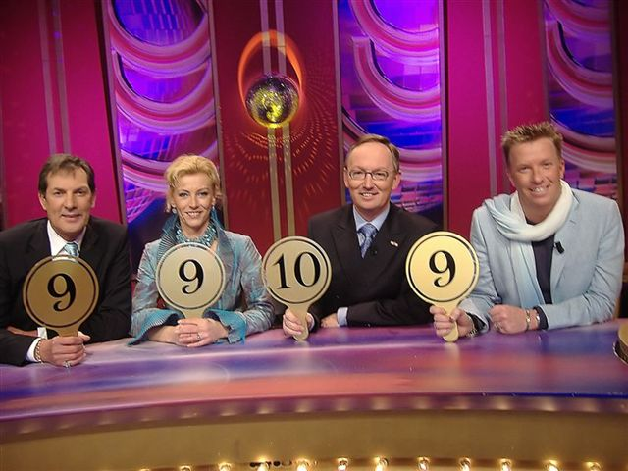
Prioriteit stellen
Bekijk onderstaande punten, maak een keuze en motiveer deze.
Wat vindt je bij het beoordelen van leerlingen het belangrijkste:
-Kwaliteit of kwantiteit
-Productie of inzicht
-Eindresultaat of tempo
-Volgend of zelfstandig
-Kunnen of willen
-Gemakkelijk of zelfkritisch

Slide 12
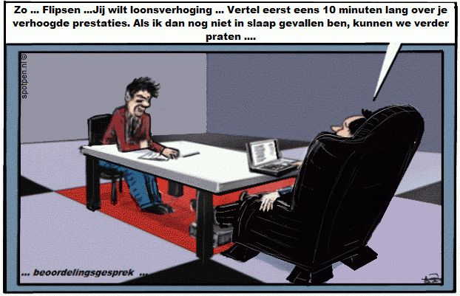
Beoordelingsgesprek

Slide 13
Beoordelingsgesprek
- Positieve kritiek
        ‘dit gaat al beter’
        ‘dit is ook een moeilijk onderdeel, dat klopt’
        ‘hier blijven wij nog even aan werken’
        ‘je kan nog groeien’
        volgende keer mag het vlugger’
- Negatieve kritiek
        ‘dat doe je fout’
        ‘je snapt er niets van’
        ‘je leer het ook nooit’
        ‘hier deugt werkelijk niets van’

Slide 14
filmpjes
Beoordeling joanna
http://www.youtube.com/watch?v=7gxzNLA_Ihc
Valkuilen en vaardigheden
http://www.youtube.com/watch?v=YI-brjrh-Zk&feature=related

Slide 15
S.T.A.R.
Gesprek voeren volgens S.T.A.R. methode.
        Alle onderdelen kun je tijdens het gesprek behandelen. Het geeft je houvast om een gesprek te leiden.

Slide 16
S.T.A.R.

Slide 17
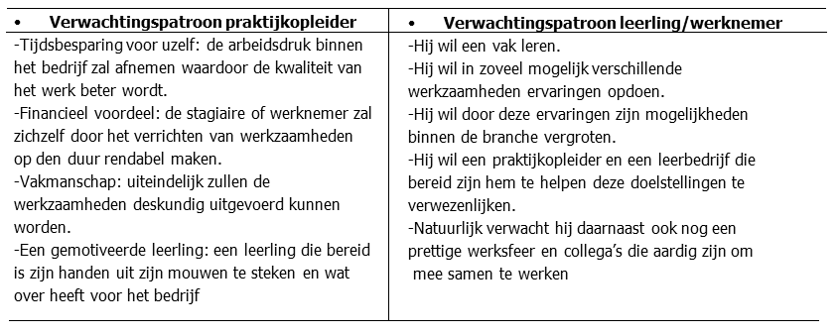
Beroepspraktijkvorming in de praktijk

Slide 18
Taken van de praktijkopleider
We noemen de belangrijkste punten:
De leerling laten kennismaken met het bedrijf;
inplannen van leerzame opdrachten afgestemd op de opleiding in de dagelijkse werkzaamheden;
Voorbereiden en geven van instructies;
Het voortgangsproces bewaken en begeleiden;
Beoordelen en indien nodig bijsturen van de leerling;
Het aanleren van een goede werkdiscipline en werkhouding;
Gelegenheid bieden om vragen van de leerling te beantwoorden;
Bereid zijn de leerlingen te helpen bij het uitvoeren van opdrachten en opgedragen taken;
Het blijven motiveren van de leerling;
Contacten onderhouden met de leerlingbegeleider van de school.

Slide 19
Theorie en opdrachten
Open het bijgevoegde bestand
Lees de tekst
Beantwoord de vragen
Maak de opdrachten

Slide 20
Bespreking vragen en opdrachten
De vragen en opdrachten worden klassikaal besproken

